Slide 1

D. Masini – La privacy e GnuPG
<numero>
La privacy e GnuPG
Daniele Masini
d.masini@tiscali.it
ScaLinux
http://scalinux.firenze.linux.it
Copyright © 2006 Daniele Masini.
This program is free software; you can redistribute it and/or modify it under the terms of the GNU General Public License as published by the Free Software Foundation; either version 2 of the License, or (at your option) any later version.
This program is distributed in the hope that it will be useful, but WITHOUT ANY WARRANTY; without even the implied warranty of MERCHANTABILITY or FITNESS FOR A PARTICULAR PURPOSE. See the GNU General Public License (http://www.gnu.org/licenses/gpl.html) for more details.
ScaLinux Day 2006 – 6 Mag 2006

Slide 2


Agenda
D. Masini – La privacy e GnuPG
<numero>
La privacy
Le basi della crittografia
  Cifratura simmetrica
  Cifratura asimmetrica
  Funzioni hash
  Firma digitale
GNU Privacy Guard
  Generazione e gestione delle chiavi
  Cifratura e firma
Cifratura e firma con i client di posta elettronica
Gestione delle chiavi da interfaccia grafica
ScaLinux Day 2006 – 6 Mag 2006

Slide 3



La privacy
D. Masini – La privacy e GnuPG
<numero>
Diritto alla riservatezza delle proprie informazioni e comunicazioni
Steganografia (informazione nascosta)
Crittografia (informazione non nascosta)
  Meccanismi di cifratura (algoritmo pubblico, chiave segreta)
  Sicurezza degli algoritmi di cifratura
    Lunghezza della chiave
    Attacchi (per dizionario, per forza bruta)
ScaLinux Day 2006 – 6 Mag 2006

Slide 4
Crittografia: concetti di base
D. Masini – La privacy e GnuPG
<numero>
Cifratura a chiave simmetrica
Un’unica chiave per la cifratura e decifratura delle informazioni.
La chiave deve essere tenuta segreta.
Scambio delle chiavi attraverso un canale sicuro.
Algoritmi: DES/DEA, IDEA, Blowfish, AES, ...
ScaLinux Day 2006 – 6 Mag 2006

Slide 5
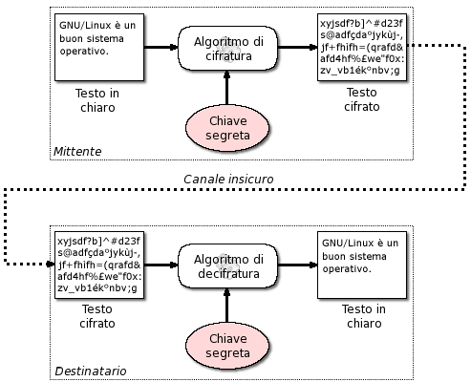
Crittografia: concetti di base
D. Masini – La privacy e GnuPG
<numero>
Cifratura e decifratura con chiave simmetrica
ScaLinux Day 2006 – 6 Mag 2006

Slide 6
Crittografia: concetti di base
D. Masini – La privacy e GnuPG
<numero>
Cifratura a chiave asimmetrica
Due chiavi: chiave pubblica e chiave privata.
La chiave privata deve essere tenuta segreta.
La chiave pubblica può essere distribuita su un canale insicuro.
Algoritmi: RSA, ElGamal, DSA, ...
ScaLinux Day 2006 – 6 Mag 2006

Slide 7
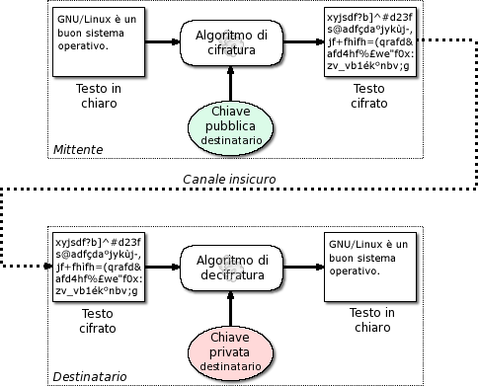
Crittografia: concetti di base
D. Masini – La privacy e GnuPG
<numero>
Cifratura e decifratura con chiave asimmetrica
ScaLinux Day 2006 – 6 Mag 2006

Slide 8
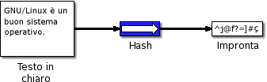
Crittografia: concetti di base
D. Masini – La privacy e GnuPG
<numero>
Funzioni hash
Cifratura one-way.
Creazione dell’impronta (digest).
Nessuna chiave.
Algoritmi: MD5, SHA, RIPEMD, ...
ScaLinux Day 2006 – 6 Mag 2006

Slide 9
Crittografia: concetti di base
D. Masini – La privacy e GnuPG
<numero>
Firma digitale
Creazione dell’impronta dell’informazione con una funzione hash.
Cifratura asimmetrica dell’impronta con la propria chiave privata.
Garantisce la paternità di un'informazione.
ScaLinux Day 2006 – 6 Mag 2006

Slide 10
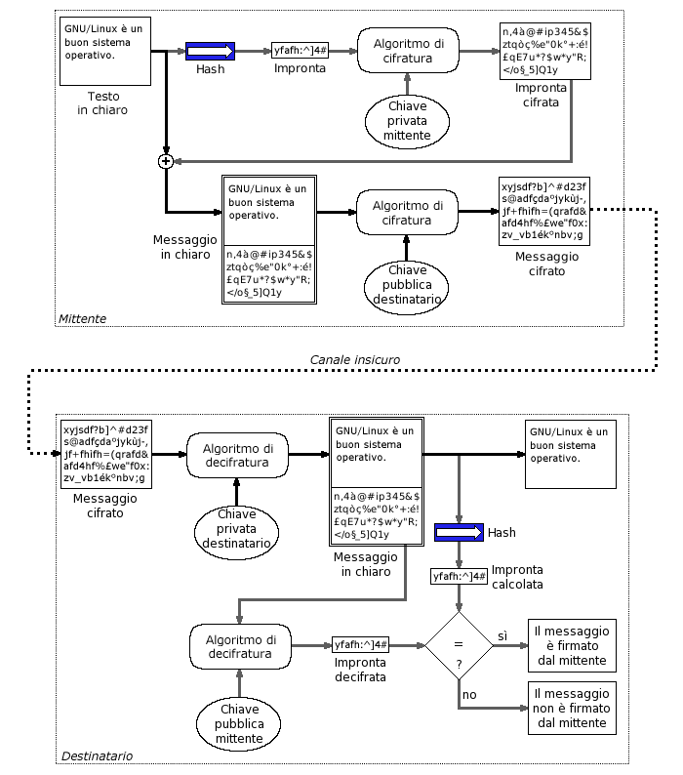
Crittografia: concetti di base
D. Masini – La privacy e GnuPG
<numero>
Cifratura e decifratura con firma digitale
ScaLinux Day 2006 – 6 Mag 2006

Slide 11

GNU Privacy Guard
D. Masini – La privacy e GnuPG
<numero>
http://www.gnupg.org
Implementazione del protocollo OpenPGP (RFC 2440) con algoritmi liberi
Gestione di chiavi asimmetriche
  Generazione chiavi
  Impostazione della fiducia (web of trust)
Cifratura delle informazioni
Decifratura delle informazioni
Firma delle informazioni
Verifica della firma apposta alle informazioni
ScaLinux Day 2006 – 6 Mag 2006

Slide 12
GnuPG - Caratteristiche
D. Masini – La privacy e GnuPG
<numero>
Keyring (portachiavi)
  Pubblico ~/.gnupg/pubring.gpg
  Privato ~/.gnupg/secring.gpg
ID (valore esadecimale identificativo di una keypair)
Programma gpg compatibile con PGP (vers. 2.0 o successiva)
File di configurazione ~/.gnupg/gpg.conf
ScaLinux Day 2006 – 6 Mag 2006

Slide 13
Generazione chiavi
D. Masini – La privacy e GnuPG
<numero>
gpg --key-gen
Requisiti:
  Tipi di chiavi: solo firma o anche cifratura (default: entrambe)
  Lunghezza della keypair (default: 1.024 bit)
  Eventuale scadenza della keypair (default: no)
  Nome e cognome del proprietario e relativo indirizzo di posta elettronica
  Passphrase
ScaLinux Day 2006 – 6 Mag 2006

Slide 14
Elencare le chiavi nei keyring
D. Masini – La privacy e GnuPG
<numero>
gpg --list-public-keys
Elenca le chiavi presenti nel proprio keyring pubblico
gpg --list-secret-keys
Elenca le chiavi presenti nel proprio keyring privato
ScaLinux Day 2006 – 6 Mag 2006

Slide 15
Esportazione delle chiavi
D. Masini – La privacy e GnuPG
<numero>
gpg -a -o mypubkey.asc --export d.masini@tiscali.it
Crea un file mypubkey.asc nel quale viene copiata la chiave pubblica relativa all'indirizzo di posta elettronica d.masini@tiscali.it
gpg --keyserver keyserver.linux.it --send-key d.masini@tiscali.it
Esporta la chiave pubblica relativa all'indirizzo di posta elettronica d.masini@tiscali.it su un keyserver (server di chiavi pubbliche)
ScaLinux Day 2006 – 6 Mag 2006

Slide 16
Esempio di chiave pubblica
D. Masini – La privacy e GnuPG
<numero>
  -----BEGIN PGP PUBLIC KEY BLOCK-----
  Version: GnuPG v1.4.1 (GNU/Linux)
  mQGiBEHYH/YRBACLSzoi7Gq9dQMno2FyM7+GjzZI03ZfYmG++SzkFFR1WOU+t/X5
  wViwQzUTAmO6kPIG0XklnjDNF3ECOCzcnecpoaiKVwaSL6O3Rg6WQ5CjWt1IUK1H
  DJVNgM1wp3d1ul4+LULtThr+LsYAUnMsxiiWXJyCjrsKn36XMyr4xQCuNwCg7S9J
  2QqlsHxdc6LL+5JRNmJ1G+kD+wQ1incMF/bU6V466SzMhSCgB2Zi1rgyNlm9ekay
  A8rp7Jdeh8RaQztarJ319YA6Xt4u316ybYd3FQnOFwkKFbBjejkUJEYn/yYnmCFb
  BLVdpjfe+HqdmKa0euIY0WEQ/DAoe2WFf1TtSqBY2AA0nLw+gHWbsWCW93SC5GNR
  tEjBA/kBbO8cftKa0BVgYLa9t+jKSrC14JEykCEANOiiYoNHRj4//gLYKGLqOQch
  2F/8KevAQOpe8mbRyAtTbMH7pvlvSsr+afXIHUZyFn+Fvtn6D6g4JQfHFNRvObpA
  NTxzhs3/glPDXXCxAwUM2p0BuQ2HW4xNvo8kaFrydLjuMlsSnrQuRGFuaWVsZSBN
  YXNpbmkgKGRhbmllbGUpIDxkLm1hc2luaUB0aXNjYWxpLml0PohkBBMRAgAkBQJB
  2B/2AhsDBQkB4TOABgsJCAcDAgMVAgMDFgIBAh4BAheAAAoJEJmWtfONJngnk8QA
  nin354A3dflHOm8YGiB5hPixdQbAAJ9j/ozLxt4R6w8xF3pYU68bSNZ3x7kBDQRB
  2B/+EAQAozAzheLYsbl0XRuaKAF8BQLDYgGg57y1FgLGTwsKWpOq8NPdVd4PsVjc
  5a7hrwcxgwQrCu0iAndpqhh8V0TwgSC3C+TWKvk1Z/dd0jJHgg8JaKrEXxdUjff3
  qO5uVWZnNbikEm8t8rmGQVhLbZZTkmjikJsaWkvztSsp6nkHjBcAAwUD/0kUya2w
  XYGycEMwV+L+ayx7Ge3yKHAtYF5ddFtnKkzIJp8HKL+a0rcGE4Drc0ox6amEtZ+2
  0T/7ZsgfS3r5Kt76HhcJMS7Oa6ZKFf7/GndblcQVsPwYkdoq735xJlybsT+lO+KJ
  krLM0M3zyhbVRLeTaL/g+gLtFJFIgOlpXrbhiE8EGBECAA8FAkHYH/4CGwwFCQHh
  M4AACgkQmZa1840meCfh6gCeKJJ2tFyuewjGMPYEBCNB1bN3JIMAn1vlN1qmCZno
  pg7P25fcOUfX5a4Q
  =VDWE
  -----END PGP PUBLIC KEY BLOCK-----
ScaLinux Day 2006 – 6 Mag 2006

Slide 17

Generazione certificato di revoca
D. Masini – La privacy e GnuPG
<numero>
gpg -o revokemykey.asc --gen-revoke d.masini@tiscali.it
Viene creato il file revokemykey.asc al cui interno viene memorizzato un certificato di revoca per la keypair relativa a d.masini@tiscali.it
Requisiti
  passphrase
ScaLinux Day 2006 – 6 Mag 2006

Slide 18
Importazione delle chiavi
D. Masini – La privacy e GnuPG
<numero>
gpg --import giannipubkey.asc
Importa nel proprio keyring pubblico una copia della chiave presente nel file giannipubkey.asc
gpg --keyserver keyserver.linux.it --recv-key gianni@prova1.org
Importa nel proprio keyring la chiave pubblica relativa all'indirizzo di posta elettronica gianni@prova1.org dal keyserver keyserver.linux.it
ScaLinux Day 2006 – 6 Mag 2006

Slide 19
Fiducia nelle chiavi
D. Masini – La privacy e GnuPG
<numero>
Verifica delle chiavi
gpg --fingerprint 4E2456A3
Firma delle chiavi
gpg --sign-key 4E2456A3
gpg --list-sigs 4E2456A3
Web of trust
gpg --edit-key 4E2456A3
ScaLinux Day 2006 – 6 Mag 2006

Slide 20
Rimozione delle chiavi
D. Masini – La privacy e GnuPG
<numero>
gpg --delete-keys 4E2456A3
Rimuove dal proprio keyring la chiave pubblica il cui ID è 4E2456A3
gpg --delete-secret-keys 4E2456A3
Rimuove dal proprio keyring la chiave privata il cui ID è 4E2456A3
ScaLinux Day 2006 – 6 Mag 2006

Slide 21
Cifratura delle informazioni
D. Masini – La privacy e GnuPG
<numero>
gpg -a -r gianni@prova1.org --encrypt myfile
Crea un file myfile.asc contenente le informazioni contenute in myfile cifrate con la chiave pubblica relativa a gianni@prova1.org
Soltanto il possessore della relativa chiave privata potrà decifrare l'informazione contenuta nel file myfile.asc
gpg --decrypt myfile.asc
ScaLinux Day 2006 – 6 Mag 2006

Slide 22
Esempio di informazione cifrata
D. Masini – La privacy e GnuPG
<numero>
  -----BEGIN PGP MESSAGE-----
  Version: GnuPG v1.4.2.2 (GNU/Linux)
  hQEOAwKMbyb2THnjEAP9FPp0jVlasYPQX7hwmH951/hZRRSVf5WJimKIEyu0SctJ
  XeZ/VyQy56/ZvE/rM0mcd6Gzlk2vaF8irnNJ+frlh40NzCshjTR6ZVmElRQOUyVG
  8TEDDJrDjt2OSLNv9OFq38PQaWO5K1LXOSEy2WxvqmSnLyatwhXIGvQBwXbc5LoD
  /jQfkNiV1T6j3OKq619TsiT4f60De2rtFOiQmImFCuFpL3uJasaF6+24+W873pIS
  QDOTyIjFMDR2nGLBFO4EwDeWznErHWTZ+6ZKoUuM8qqoXfDJYbItJhAqBnVxxJU8
  dSdyqS+QyJSW11zs+g2l2WgAbG0jHpis1D4fJS8BOK8s0nMB/FMLXPlx0CwnP1Ux
  dfRnS48SRc+lSWnnZRymFCrehT1VGax5r3iy9XQxFZPEgZJ0mvksy/h2nv8n7eNp
  gboQDuZ4KeBcZVv4cxrnGZbqoARnGvBLrXdTz9M9w/CkH1NIE/FS6CK01KqZnR9y
  j/T2Oazo
  =FJhS
  -----END PGP MESSAGE-----
ScaLinux Day 2006 – 6 Mag 2006

Slide 23
Firma digitale
D. Masini – La privacy e GnuPG
<numero>
gpg --clearsign myfile
Crea un file myfile.asc contenente le informazioni contenute in myfile al quale viene aggiunta la propria firma digitale
Requisiti:
  Passphrase
gpg --verify myfile.asc
Verifica la firma presente nel file myfile.asc
ScaLinux Day 2006 – 6 Mag 2006

Slide 24
Esempio di firma digitale
D. Masini – La privacy e GnuPG
<numero>
  -----BEGIN PGP SIGNED MESSAGE-----
  Hash: SHA1
  Questo è il contenuto del file myfile.
  Si tratta di testo in chiaro.
  -----BEGIN PGP SIGNATURE-----
  Version: GnuPG v1.4.2.2 (GNU/Linux)
  iD8ZBQFENEqxQhYkU0JyFkgRAoiyBJ4nHhm6jL1wf+0kQ27MrLCHg+1tFACfTCZu
  ShRYZJY7pxuVwQvTJIqPktE=
  =wEPu
  -----END PGP SIGNATURE-----
ScaLinux Day 2006 – 6 Mag 2006

Slide 25
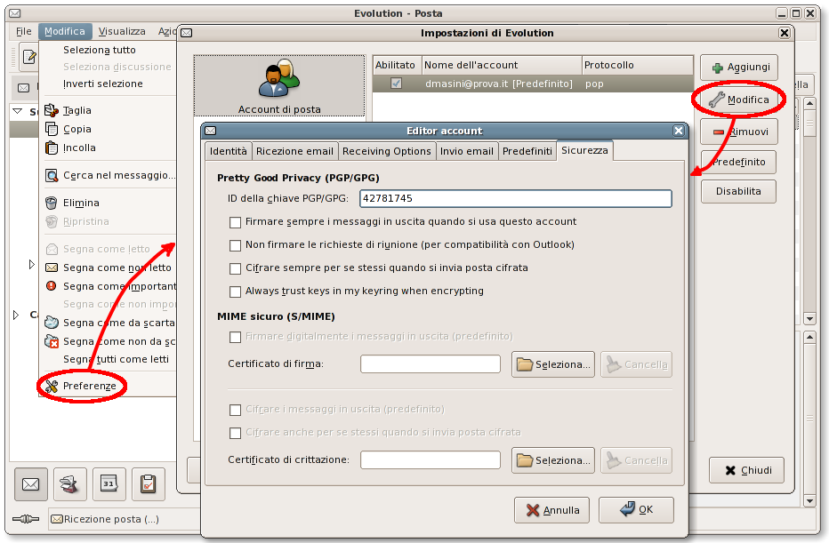
Cifrare/firmare con Evolution
D. Masini – La privacy e GnuPG
<numero>
ScaLinux Day 2006 – 6 Mag 2006

Slide 26
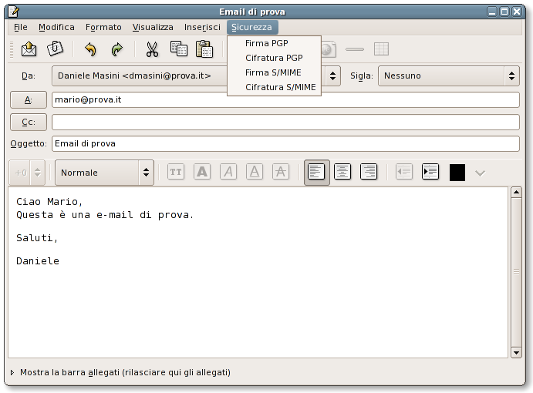
Cifrare/firmare con Evolution
D. Masini – La privacy e GnuPG
<numero>
ScaLinux Day 2006 – 6 Mag 2006

Slide 27
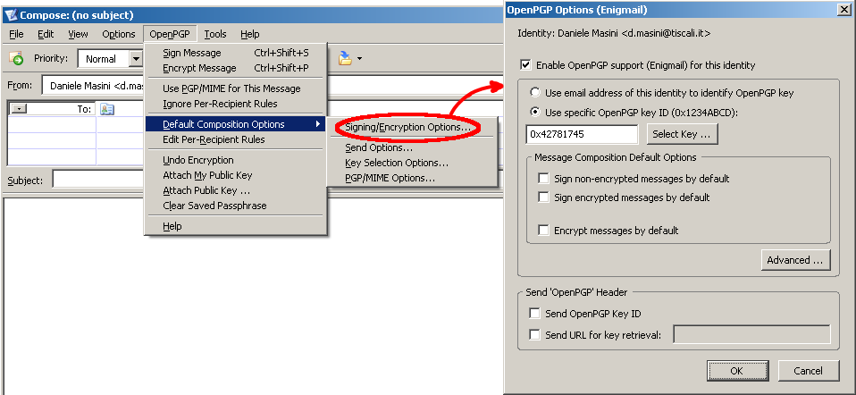
Cifrare/firmare con Thunderbird
D. Masini – La privacy e GnuPG
<numero>
ScaLinux Day 2006 – 6 Mag 2006

Slide 28
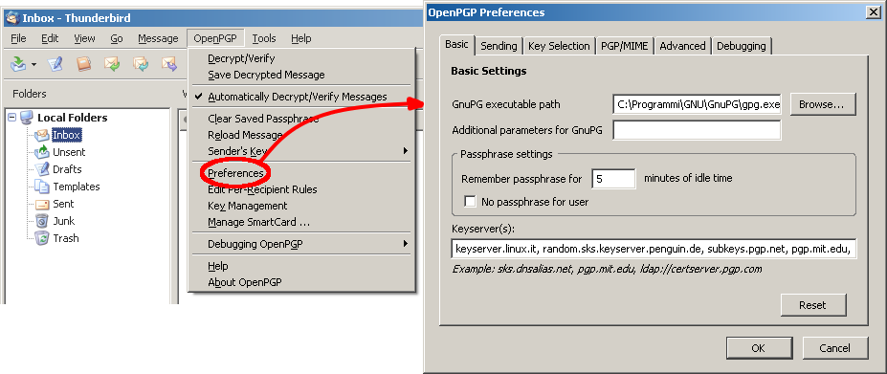
Cifrare/firmare con Thunderbird
D. Masini – La privacy e GnuPG
<numero>
ScaLinux Day 2006 – 6 Mag 2006

Slide 29
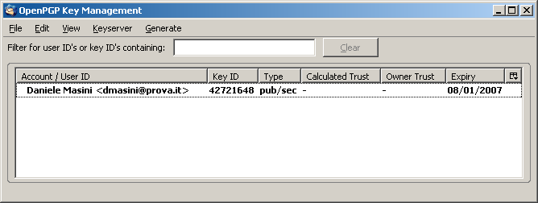
Gestione chiavi con Thunderbird
D. Masini – La privacy e GnuPG
<numero>
ScaLinux Day 2006 – 6 Mag 2006

Slide 30
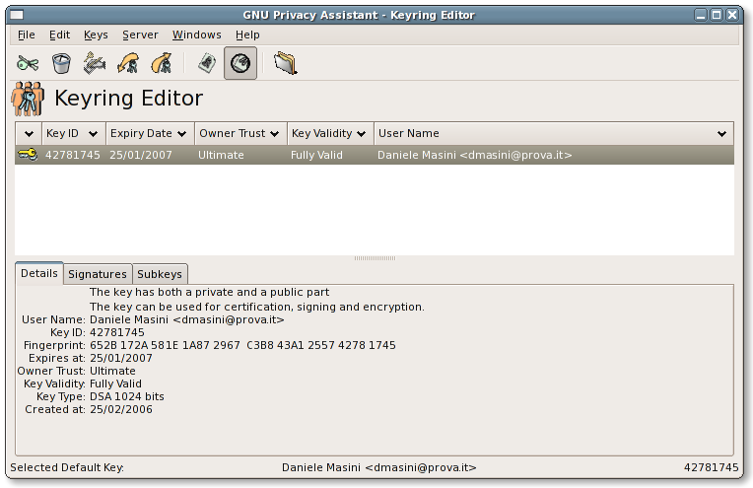
Gestione chiavi con GPA
D. Masini – La privacy e GnuPG
<numero>
ScaLinux Day 2006 – 6 Mag 2006

Slide 31
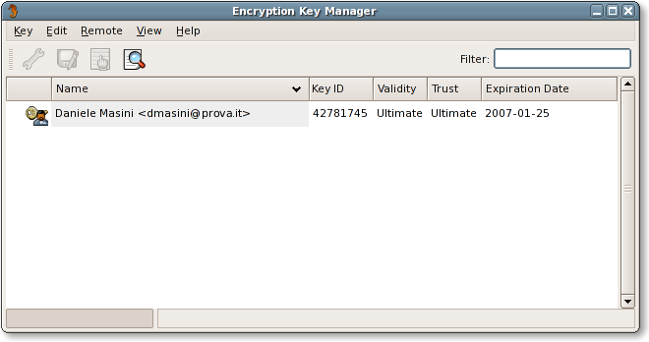
Gestione chiavi con Seahorse
D. Masini – La privacy e GnuPG
<numero>
ScaLinux Day 2006 – 6 Mag 2006

Slide 32
Trusted Computing (TC)
D. Masini – La privacy e GnuPG
<numero>
Traduzione: “informatica fidata”.
Alias: TCPA, Palladium, NGSCB, LaGrande Technology, Presidio, ...
Trusted Computing Group (TCG)
  https://www.trustedcomputinggroup.org
  Promotori: AMD, hp, IBM, Infineon, Intel, Microsoft e Sun.
  Affiliati: tutti i maggiori produttori hardware e software mondiali (e non solo...).
  Scopo dichiarato: stesura di specifiche hardware e software relative al TC per il miglioramento della sicurezza dei sistemi.
ScaLinux Day 2006 – 6 Mag 2006

Slide 33
Trusted Computing (TC) - 2
D. Masini – La privacy e GnuPG
<numero>
Cos'è?
  v. http://www.no1984.org
Piattaforma tecnologica basata su
  Componenti hardware (chip).
  Componenti software (sistemi operativi, driver e programmi).
  Specifiche tecniche
Dispositivi coinvolti
  PC e derivati (server, desktop, laptop, palmari, navigatori satellitari, ...)
  Elettronica di consumo (cellulari, Hi-Fi, VCR, lettori DVD, telecamere, ...)
ScaLinux Day 2006 – 6 Mag 2006

Slide 34
Features del TC
D. Masini – La privacy e GnuPG
<numero>
Cifratura on-the-fly delle informazioni (documenti, comunicazioni, ...).
Memorizzazione delle proprie chiavi in un posto sicuro.
Firme elettroniche e verifica delle stesse.
Protezione dal malware.
Verifica da parte di altri dello stato del proprio sistema.
ScaLinux Day 2006 – 6 Mag 2006

Slide 35
Possibili scenari con il TC
D. Masini – La privacy e GnuPG
<numero>
Gli utenti non avranno più il pieno controllo dei propri dati e dei propri dispositivi.
Il proprietario di un dispositivo è un possibile “nemico”.
Censura dei siti web.
Censura dei contenuti digitali.
Fidelizzazione forzata degli utenti.
Crollo degli standard per l’interscambio delle informazioni.
Trusted Computing o Threacherous Computing?
ScaLinux Day 2006 – 6 Mag 2006

Slide 36
D. Masini – La privacy e GnuPG
<numero>
Domande?
ScaLinux Day 2006 – 6 Mag 2006

